Slide 1
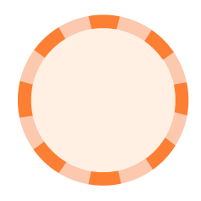
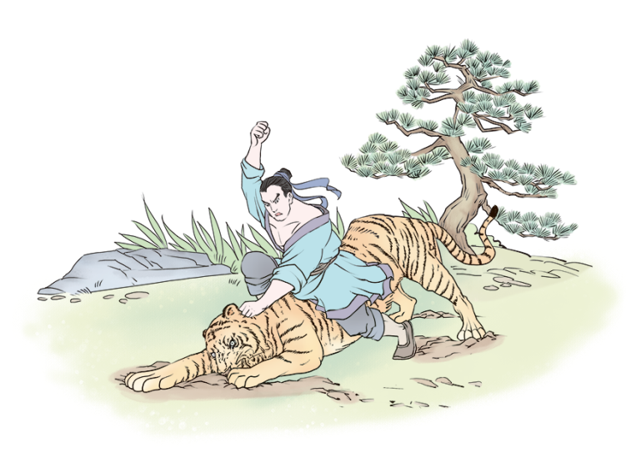


语文 五年级 下册
景阳冈
6
第一课时
第二课时

Slide 2
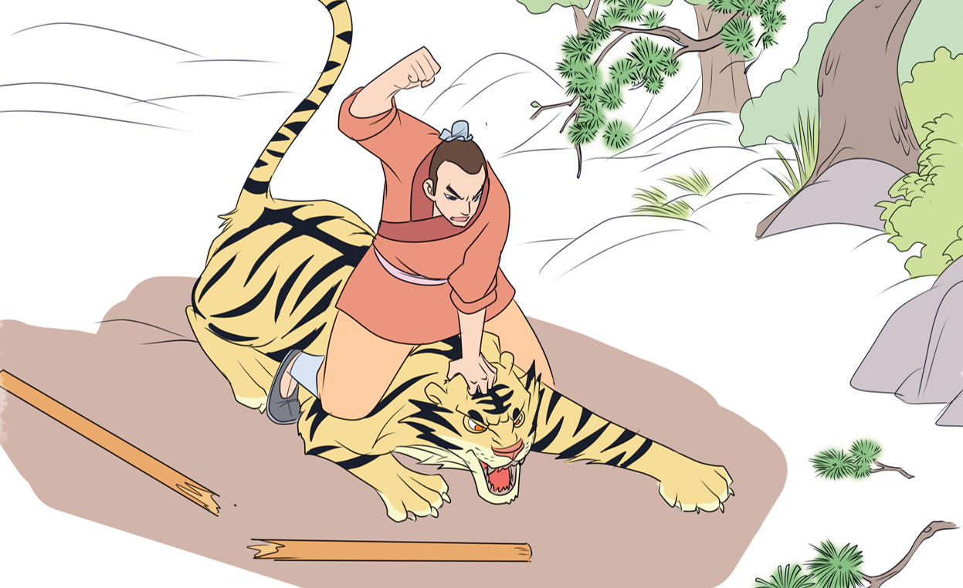
任务：讲述武松打虎的故事

Slide 3
第一课时
讲故事前准备

Slide 4
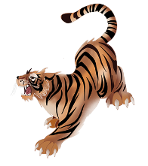

1
准备 学习字词
词语我会认
yǐ
zhù
dié
jīn
ǎn
chāo
倚靠
箸
一碟
二斤
俺
绰起
qín
wù
lèi
liànɡ
qiànɡ
ā
擒拿
勿动
肋下
踉 跄
呵呀
kuà
pī lì
páo xiào
chuí
pō
腰胯
霹雳
咆 哮
铁锤
血泊

Slide 5
多音字我会读
绰
chāo
chuò
绰起
绰号
用作形容词：宽绰、（体态）柔美等意思
用作动词：抓取

Slide 6
呵
呵斥
ā
hē
呵呀
呵护

Slide 7
一摊血
血泊
泊
泊车
pō
bó
湖泊
漂泊
用作名词，表示“湖”
用作动词，表示“停泊”

Slide 8
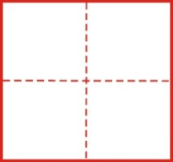
生字我会写
点击生字观看生字视频
冈
饥
碟
斤
俺
榜
杖
申
兼
勿
拖
悉
坠
膛
截
Notes:
兰箩婆糕饼浸尤缠

Slide 9
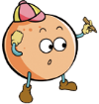
书写指导
jié
半包围结构，笔画较多。先写“土”，再写“ ”，最后写斜钩、撇、点；左下部分的“ ”共四横，写的时候不要漏掉。

Slide 10
2
准备 猜词义
梢棒：
和木棍有关
类似棍子的武器
武松入到里面坐下，把梢棒倚了……
绰了梢棒，立起身来道……
……双手轮起梢棒，尽平生气力……

Slide 11
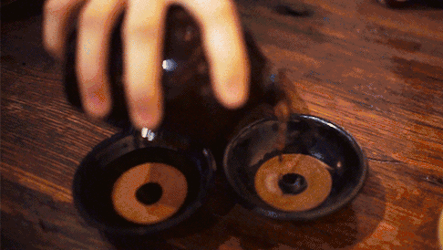
筛一碗酒：
倒一碗酒
联系人物前后的行为动作
只见店主人把三只碗、一双箸、一碟热菜，放在武松面前，满满筛一碗酒来。武松拿起碗，一饮而尽……

Slide 12
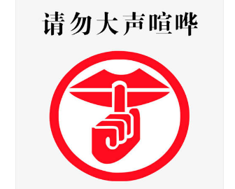
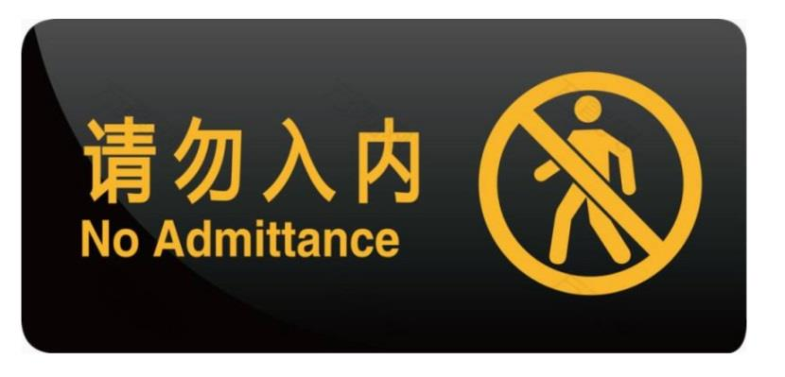
请勿自误:
请不要自己误了自己
不要

Slide 13
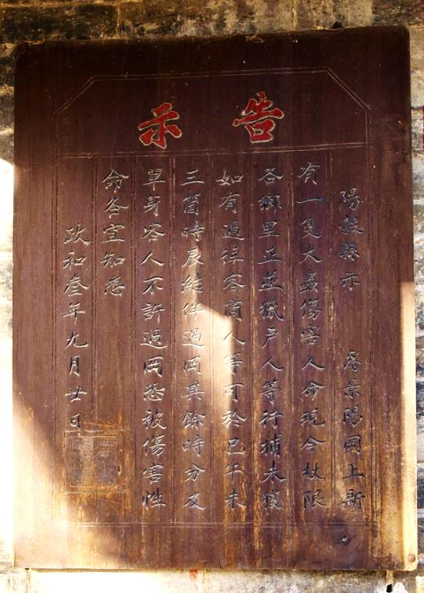
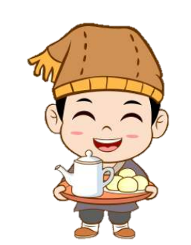
店家
客官
榜文
客官，请进！

Slide 14
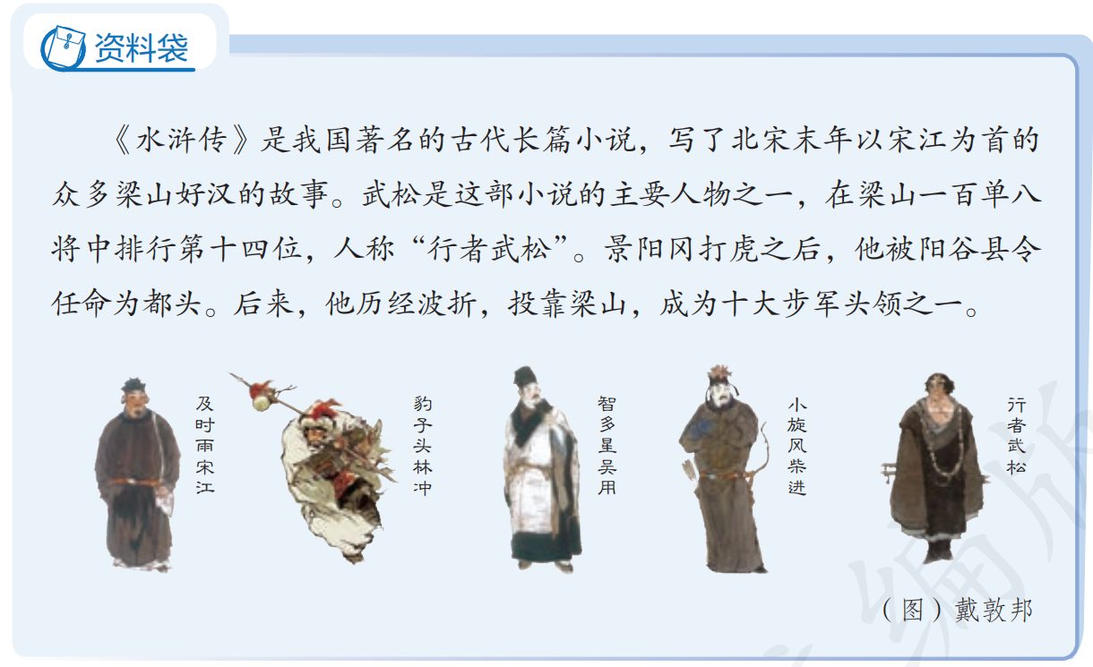
3
准备 初步认识人物
读一读“资料袋”，初步认识《水浒传》和书中的人物。

Slide 15
4
准备 了解故事内容
默读课文，想一想：“喝酒”之后，武松又做了哪些事情？把后面的内容补充完整。
－（ ）－（ ）－（ ）
喝酒

Slide 16
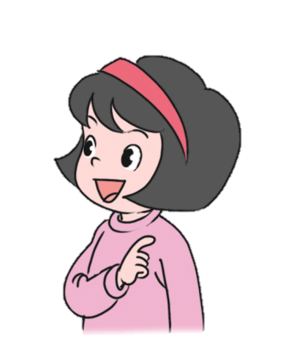
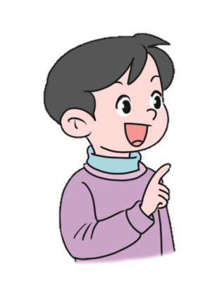
想一想：是谁喝酒？相关段落是第几自然段？
相关段落是第1、2自然段
武松喝酒
按照事情发展的顺序，说说接下来武松又做了什么，在文中找出相关内容。

Slide 17
用简单的句式“武松做了什么”说一说，注意筛选出故事的主要情节，中间的细节可以略过。

Slide 18
－（ ）－（ ）－（ ）
喝酒
上冈
打虎
下冈
武松喝酒
武松走上景阳冈
武松打死猛虎
武松一步步挨下景阳冈
武松在阳谷县的一家酒店内开怀畅饮后，趁着酒兴上了景阳冈，赤手空拳打死猛虎，最后下冈。
1、2自然段
3-5自然段
6、7自然段
第8自然段
借助图表说说故事的主要内容吧！注意把主要内容说完整。

Slide 19
5
准备 回顾详细复述故事的方法
以前学习过哪些详细复述故事的方法？
复述故事不是背诵课文，要用自己的话把故事内容讲出来。
借助表格、示意图等梳理故事的主要内容，这样就能按照顺序复述，重要情节也不会遗漏。
表达上要做到前后连贯。

Slide 20

恭喜你完成准备，下面来一起讲故事吧！
讲故事

Slide 21
语文 五年级 下册
景阳冈
6
第二课时

Slide 22
讲述武松打虎的故事

Slide 23
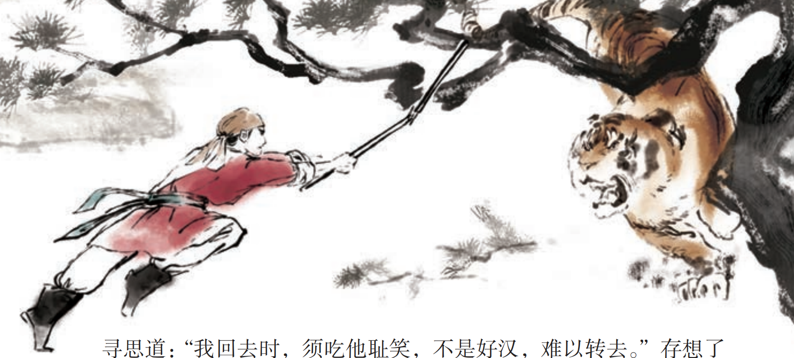

梳理武松打虎的过程
观察课文插图，感受武松打虎的气势。

Slide 24
思考：文中哪几个自然段写了武松打虎？
第6、7自然段
默读第6、7自然段，说一说：课文写“武松打虎”分了哪几步来写？
五 步

Slide 25
狂风
先是一阵 后，猛虎骤然出现；然后猛虎“ ”“ ”“ ”，武松 次闪过；紧接着，武松抡起 打虎，却劈在 上， 断成两截；接下来，武松赤手空拳，用尽平生力气把猛虎打倒了；最后，武松怕老虎 ，就用
又打了一回。
一扑
一掀
一剪
三
梢棒
枯树
梢棒
还没死
棒橛

Slide 26
详细复述故事
除了以前学过的方法，你还有什么方法能让故事更生动呢？
抓住具体描写武松和猛虎的动词。
抓住准确、有特色的语言。
加上适当的语气、表情和动作。

Slide 27
再读第6、7自然段，找出描写武松和老虎动作的语句，用简短的字概括，写在表格里。
老虎 | 武松

Slide 28
武松见了，叫声：“呵呀！”从青石上翻将下来，便拿那条梢棒在手里，闪在青石边。那个大虫又饥又渴……武松被那一惊，酒都做冷汗出了。说时迟，那时快。武松见大虫扑来，只一闪，闪在大虫背后。那大虫背后看人最难……武松只一躲，躲在一边。大虫见……只一剪。武松却又闪在一边。

Slide 29
那个大虫又饥又渴，把两只爪在地下略按一按，和身望上一扑，从半空里撺将下来。……那大虫背后看人最难，便把前爪搭在地下，把腰胯一掀，掀将起来。……大虫见掀他不着，吼一声，却似半天里起个霹雳，振得那山冈也动。把这铁棒也似虎尾倒竖起来，只一剪。……

Slide 30
那大虫又剪不着，再吼了一声，一兜兜将回来。武松见那大虫复翻身回来，双手轮起梢棒，尽平生气力，只一棒，从半空劈将下来。只听得一声响，簌簌地将那树连枝带叶劈脸打将下来。定睛看时，一棒劈不着大虫。原来慌了，正打在枯树上，把那条梢棒折做两截，只拿得一半在手里。……

Slide 31
精读句子，细细体会武松的动作。
武松又只一跳，却退了十步远。那大虫却好把两只前爪搭在武松面前。
武松将半截棒丢在一边，两只手就势把大虫顶花皮揪住，一按按将下来。
武松把只脚望大虫面门上、眼睛里只顾乱踢。
跳
退
丢
揪
按
踢

Slide 32
武松把那大虫嘴直按下黄泥坑里去。
武松把左手紧紧地揪住顶花皮，偷出右手来，提起铁锤般大小拳头，尽平生之力，只顾打。打得五七十拳，那大虫眼里、口里、鼻子里、耳朵里都迸出鲜血来。
按
揪
提
打
寻
武松放了手，来松树边寻那打折的棒橛，拿在手里，只怕大虫不死，把棒橛又打了一回。那大虫气都没了。
打

Slide 33
老虎 | 武松
扑 掀 剪
闪 躲
吼 兜
轮 劈
扑 搭
掀 按 踢
咆哮 扒
按 揪 打
死
打
借助表格，详细复述武松打虎的经过。

Slide 34
评价表
能用自己的话把故事讲详细，保证故事情节合理、连贯
能用上课文中有特色的语言，并加上适当的语气、表情和动作
声音要洪亮，态度要自然大方

Slide 35
武松形象交流会

Slide 36
同桌分角色朗读第1、2自然段中武松与店家的对话，说说从中可以感受到武松有怎样的特点。

Slide 37
“休要胡说。没地不还你钱，再筛三碗来我吃。”
“不要你贴钱，只将酒来筛。”
倔强、豪爽
武松答道：“要你扶的不算好汉。”
绰了梢棒，立起身来道：“我却又不曾醉。”走出门前来，笑道：“却不说‘三碗不过冈’！”
十分要强

Slide 38
武松道：“便真个有虎，老爷也不怕。你留我在家里歇，莫不半夜三更要谋我财，害我性命，却把大虫吓我？”
性格固执、勇敢而又多疑

Slide 39
默读第3-5自然段，边读边思考：
武松因为多疑执意上冈，他难道真的不怕老虎吗？
快速找出描写武松上冈时的心理活动的句子，说说从中体会到了什么。

Slide 40
武松看了，笑道：“这是酒家诡诈，惊吓那等客人，便去那厮家里宿歇。我却怕甚么！”
艺高人胆大
寻思道：“我回去时，须吃他耻笑，不是好汉，难以转去。”存想了一回，说道：“怕甚么！且只顾上去，看怎地！”
自尊心很强，虽有犹豫，但又好面子，更多的是勇往直前的豪气

Slide 41
学完课文，你觉得武松是个怎样的人？
豪爽
勇敢机智
固执
好面子

Slide 42
对于武松，人们有不同的评价。你有什么看法？说说你的理由。
◇武松真勇敢，“明知山有虎，偏向虎山行”。
◇武松很要面子，有些鲁莽，不听别人善意的劝告。
我的看法是……
我赞同……的看法，因为……

Slide 43
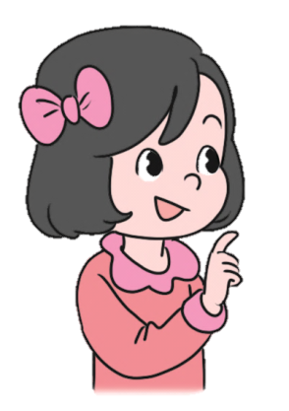
我认为这两种评价都有道理。武松明知山有老虎，却无惧无畏，而且最终打死了老虎，这是他勇敢的一面；另外他不听店家劝阻，有些固执，而且看到官府的榜文后，不肯返回，说明他很要面子。
每个人物都有多面性，要学会从多个角度去看待作品中的人物。

Slide 44

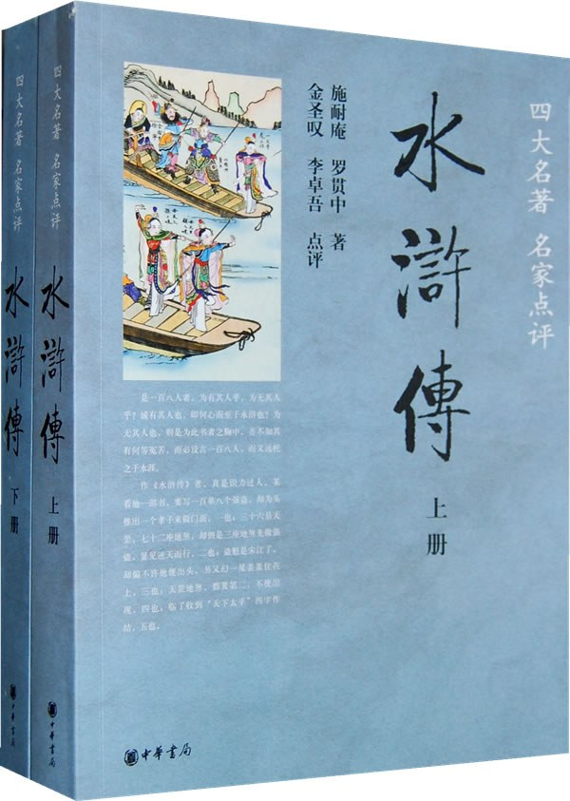
整本书阅读
《水浒传》以宋江起义为题材，描写了各阶层人士在奸臣当道的背景下被逼上梁山，从聚义、壮大到因受招安而失败的过程，塑造出李逵、武松、林冲、鲁智深、宋江等一系列各具个性特征的人物形象。

Slide 45


练一练
一、在正确读音的下面画“√”。
1.水泊梁山，一百零八将各有各的绰（chuò chāo）号。
2.武松绰（chuò chāo）起梢棒就走了。
√
√
3.武松叫声“呵（ā hē）呀”，从青石上翻将下来，对大虫大声呵（ā hē）斥。
√
√

Slide 46
二、根据课文内容填空。
一扑，一掀，一剪
大虫拿人有三招： ，武松的动作都是 。从中可以看出老虎
，武松 。
闪
凶猛无比
机智勇敢

Slide 47


